Slide 1
UNIDADE DIDÁCTICA 1
Estrutura e dinámica da Terra

Slide 2
1. A orixe do sistema solar e da Terra
Hai canto tempo comezou a formarse o sistema solar aproximadamente?
Explicar as fases máis importantes da teoría da acreción planetesimal.
Compoñentes da Terra

Slide 3
REPASO DE 1ºESO:
- Origen del universo: Big Bang
https://www.youtube.com/watch?v=4zxq7Oj5tsM
Origen sistema solar: acreción planetesimal
https://www.youtube.com/watch?v=4iCuHjvehvU
- Planetas sistema solar
https://www.youtube.com/watch?v=sUqmamlW9cc
- Cómo os veríamos realmente se estivesen á distancia da lúa?
https://www.youtube.com/watch?v=twRnkp62AXs

Slide 4
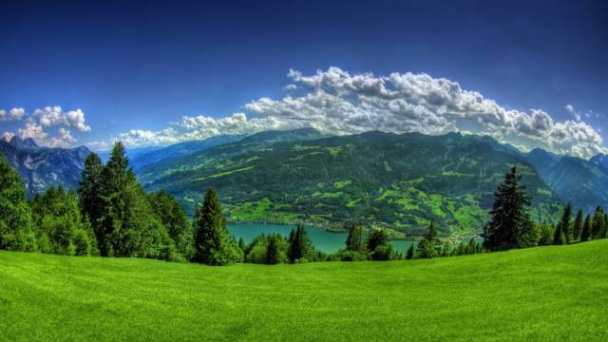
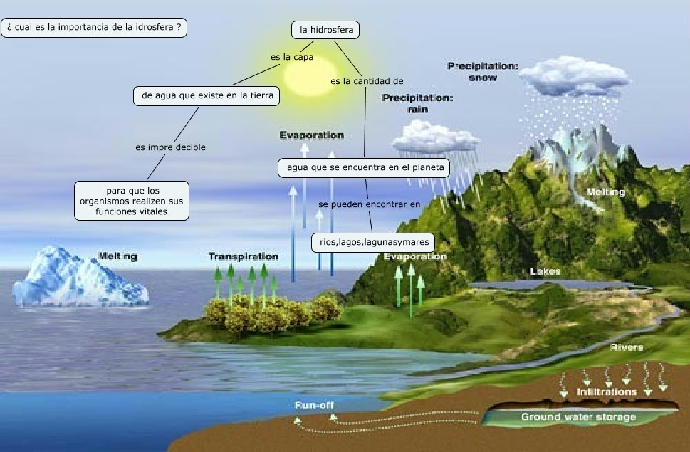
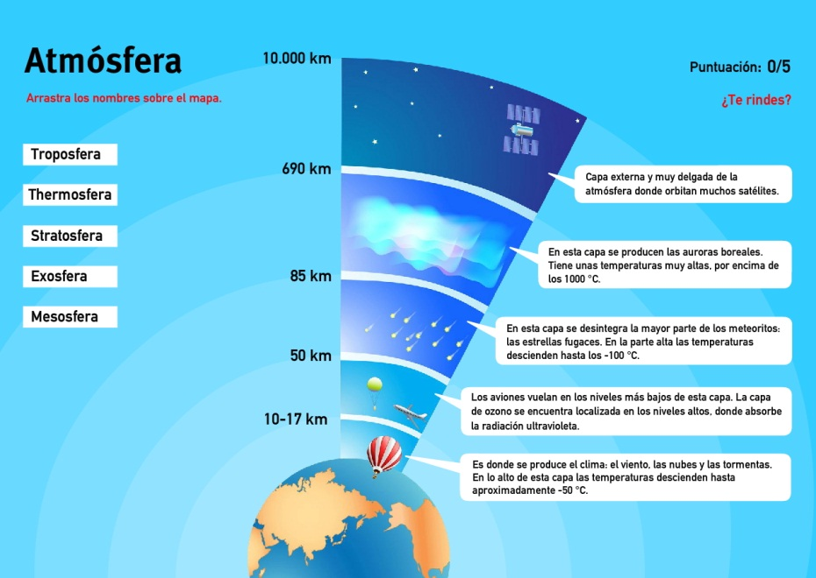
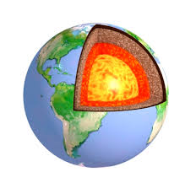

Slide 5
2. O estudo da estrutura interna da Terra.
Métodos que se empregan para coñecer o interior da Terra: ondas sísmicas
Tipos de ondas sísmicas. Explicar e interpretarlas en gráficos.
Que é o hipocentro e o epicentro dun terremoto?
Capas da terra según a composición: modelo xeoquímico.

Slide 6



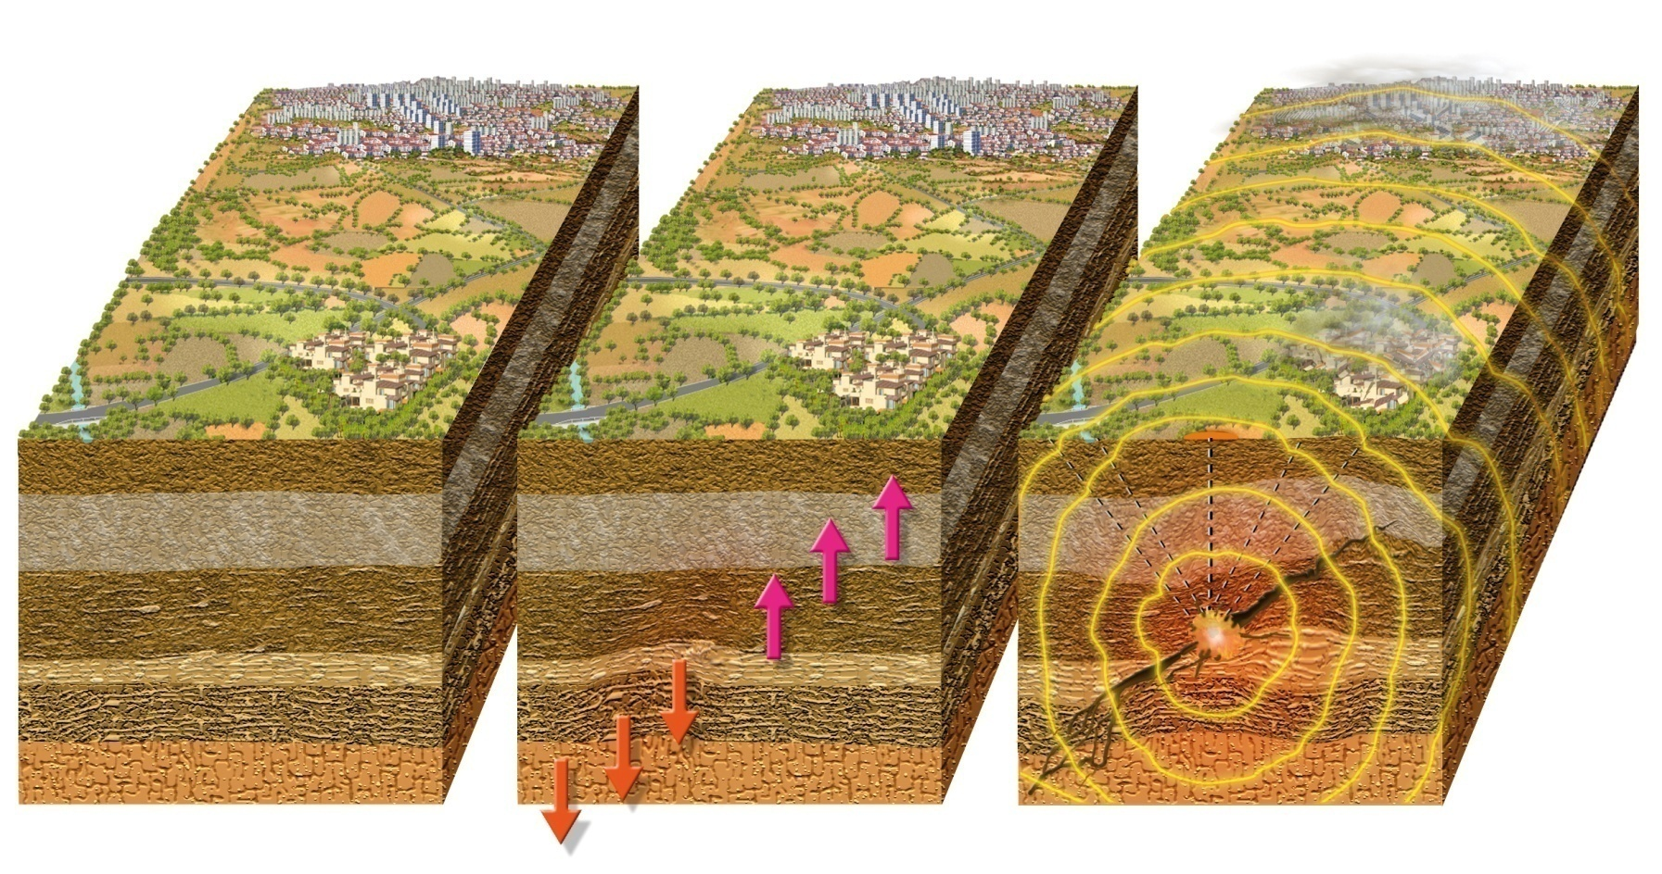


UNIDAD
7
Así se produce un terremoto
Se acumula tensión
en las rocas que se resisten a desplazarse o a romperse.
Finalmente, cuando las rocas no soportan más tensión, se rompen o desplazan bruscamente, produciendo un terremoto.
2
3
1
Se producen fuerzas tectónicas debido al desplazamiento de
las placas.
4
El terremoto alcanza la superficie
terrestre.
El hipocentro es el lugar de
la litosfera donde se origina el terremoto.
El epicentro es el lugar de
la superficie que cae justo sobre
el hipocentro, y allí donde el terremoto tiene su máxima intensidad.
Notes:
6
6

Slide 7
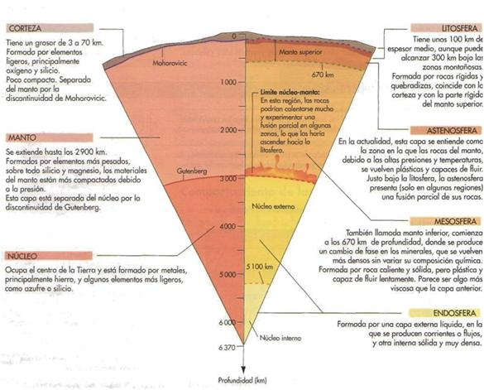

Slide 8
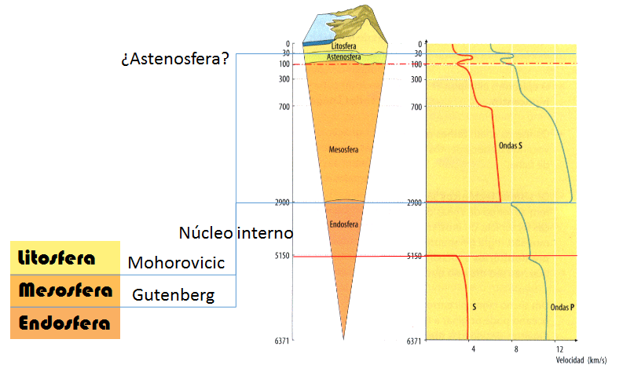

Slide 9
Intensidad y magnitud
La intensidad de un terremoto mide los efectos que este produce. Es una medida subjetiva y se mide mediante la escala de Mercalli.
La magnitud de un seísmo mide la energía liberada por
el terremoto. Es una medida objetiva y se mide mediante la escala de Richter.
Escala de Mercalli
Escala de Richter
Tabla resumen de escalas y daños observados

Slide 10
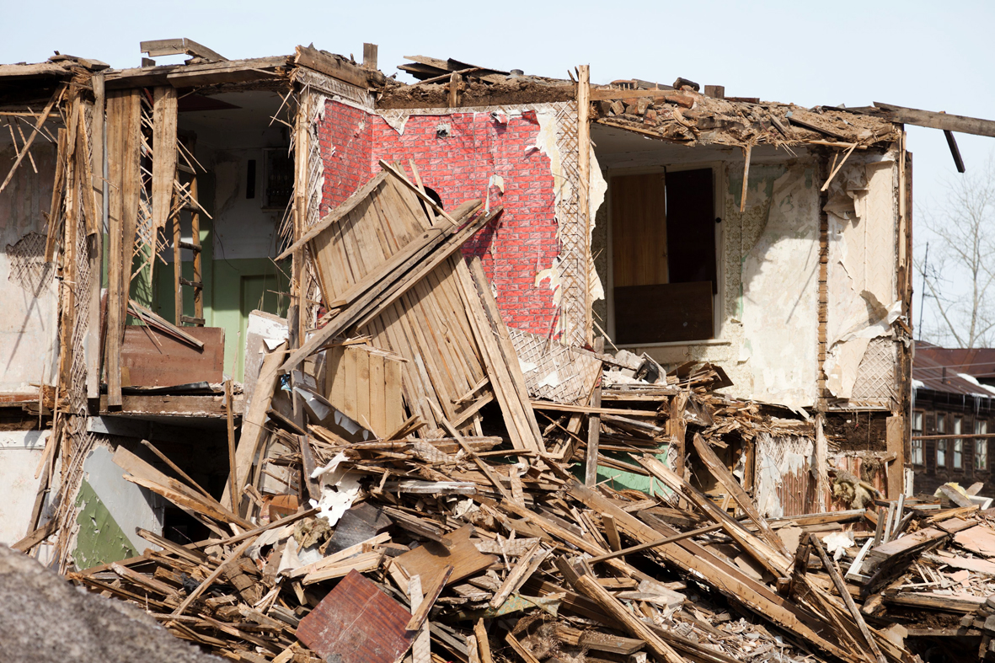
Escala de Mercalli
Mide la intensidad de un terremoto.
Tiene 12 grados.
Los niveles bajos de
la escala se basan en
la sensación percibida por las personas, mientras que los niveles más altos se relacionan con el daño estructural observado (derrumbamiento de edificios, carreteras…).

Slide 11
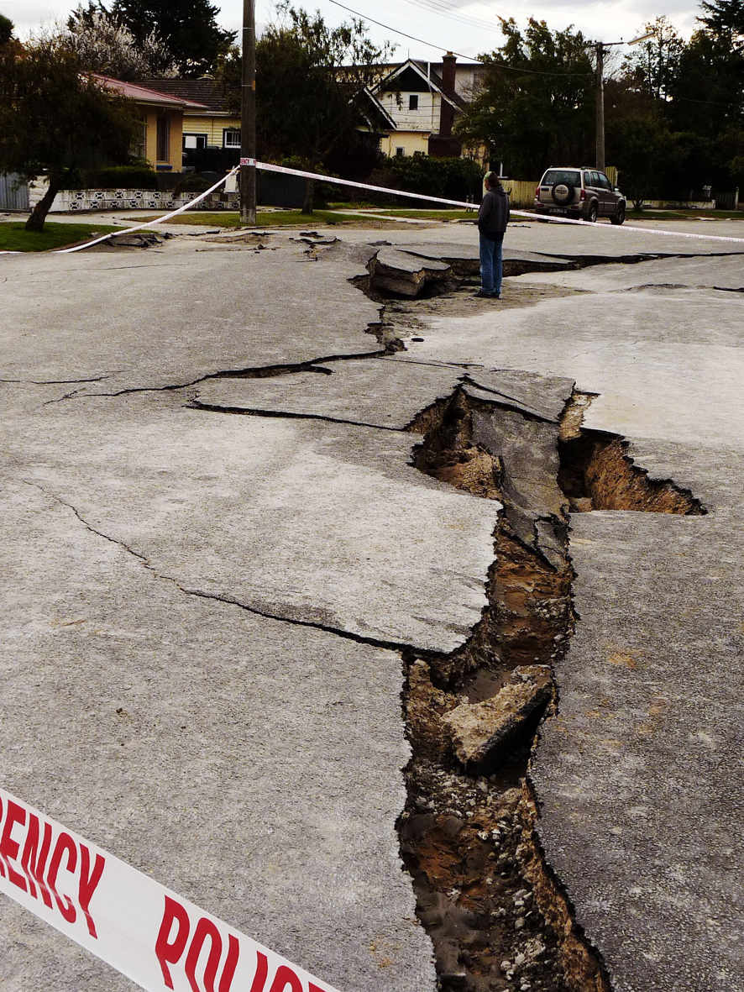
Escala de Richter
Mide la magnitud de un seísmo.
Es una escala logarítmica
(el aumento de un número entero implica que la energía aumenta su intensidad 32 veces) que no tiene límite superior.
Asigna un número para cuantificar la energía liberada en un terremoto.
Los terremotos más devastadores presentan magnitudes cercanas a 9. Por ejemplo, el terremoto
de Japón (2011) tuvo un valor de 8,8 en la escala
de Richter.

Slide 12
Oscilación edificios terremoto
https://www.youtube.com/watch?v=ANMw0pKAijs
Destrucción edificio terremoto
https://www.youtube.com/watch?v=jxti5WAHOu8

Slide 13

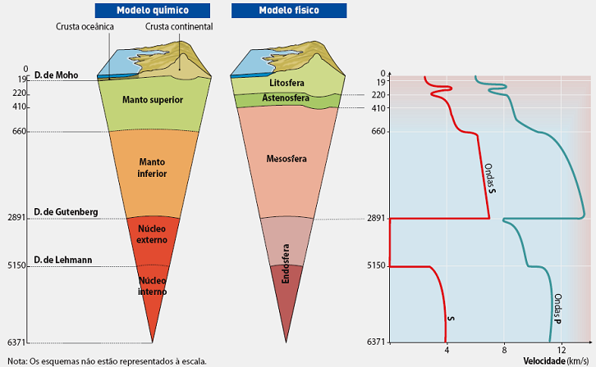
Estrutura interna da Terra

Slide 14
Páx 9: 4
Realizar unha táboa cos compoñentes químicos máis importantes das capas terrestres. Explicalas.
Páx 18: 23

Slide 15
3. Modelo xeodinámico
Capas da Terra según o estado físico: modelo xeodinámico.

Slide 16
Estrutura interna da Terra

Slide 17
Páx 18: 20, 21, 24

Slide 18
4. O motor interno da Terra
A que se debe a calor interna da Terra?
Que é o gradiente xeotérmico?
Mecanismos de transporte de calor no interior terrestre:
  Conducción
  Convección
  https://www.youtube.com/watch?v=UR_IE7bVl90

Slide 19
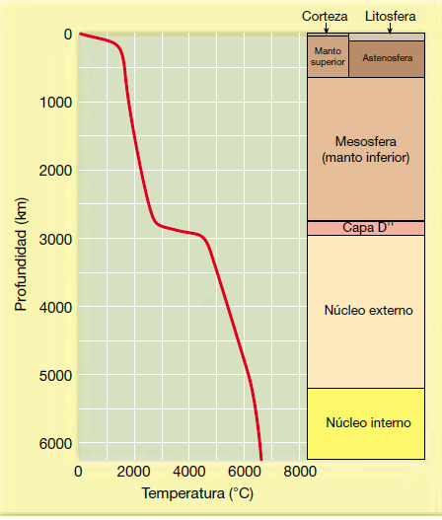

Slide 20
5. Movementos verticais da litosfera
Que é a isostase?
https://www.youtube.com/watch?v=EIiypAdStnY
Que é a subsidencia?

Slide 21
Páx 13: 11, 12

Slide 22
6. Movementos horizontais da litosfera
Teorías fixistas
Teorías Mobilistas: teoría da deriva continental de Wegener.
Probas que demostran a teoría da deriva continental.
Teoría da expansión do fondo oceánico de Hess.
Probas que demostran a expansión do fondo oceánico.

Slide 23
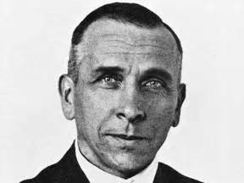
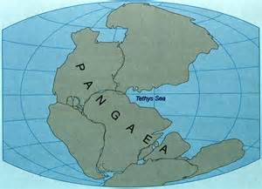

Slide 24
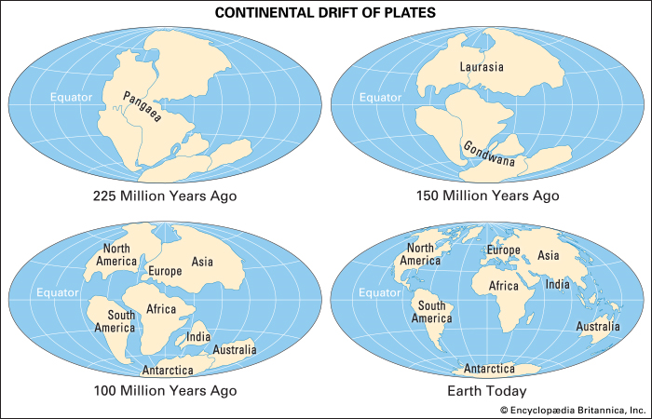

Slide 25
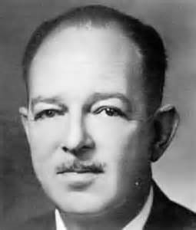
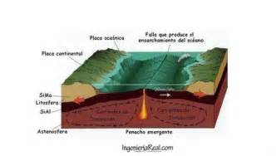

Slide 26
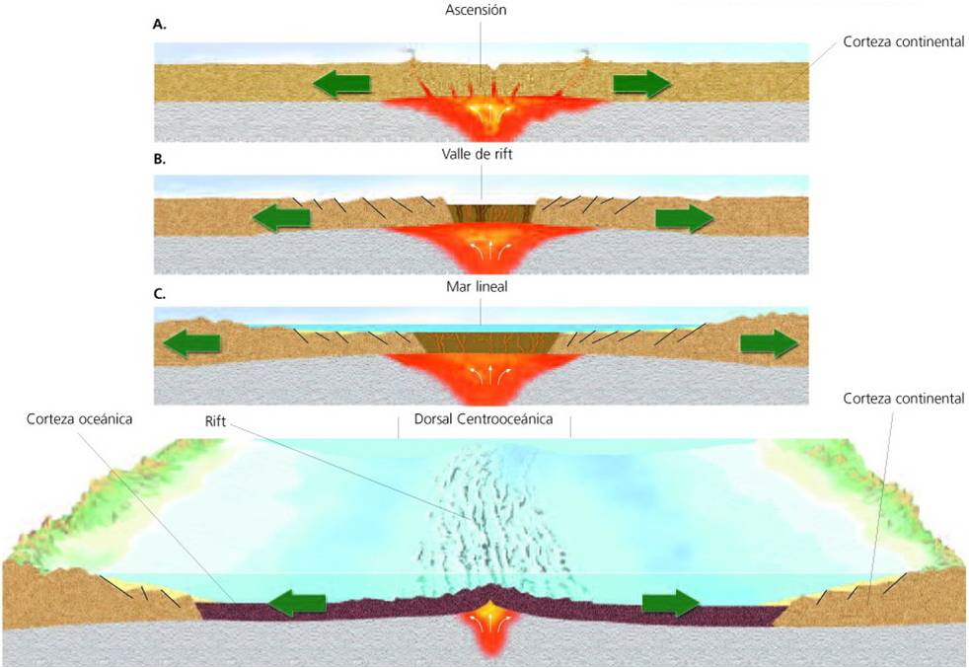

Slide 27
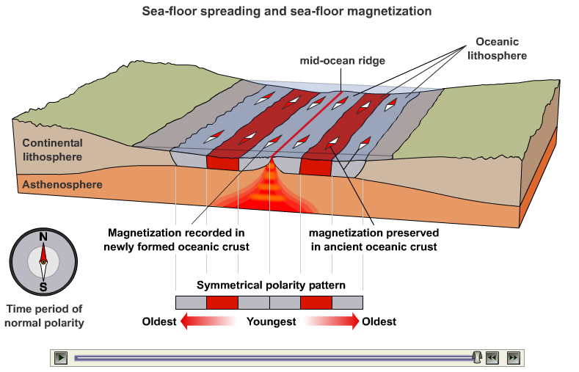

Slide 28
Páx15: 13

Slide 29
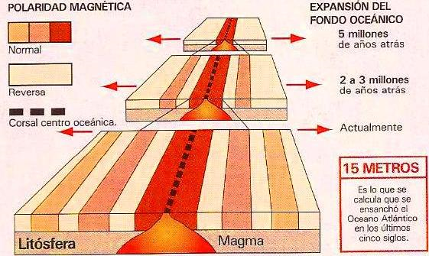

Slide 30
7. A tectónica de placas
Postulados da teoría da tectónica de placas de Wilson.
Probas da tectónica de placas
Identificar as principais placas e saber situalas.
Tipos de bordes ou límites entre placas, sucesos que se producen e estruturas xeolóxicas que xeran.
Distribución de terremotos e volcáns

Slide 31
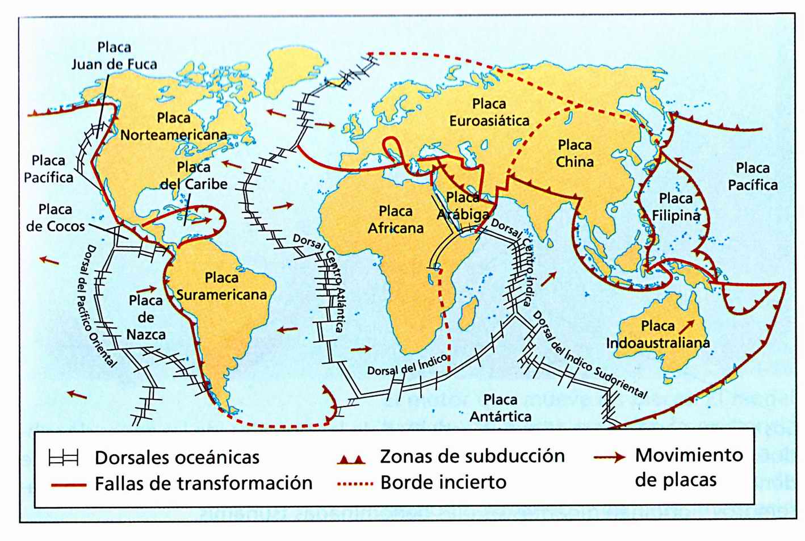
Placas litosféricas

Slide 32
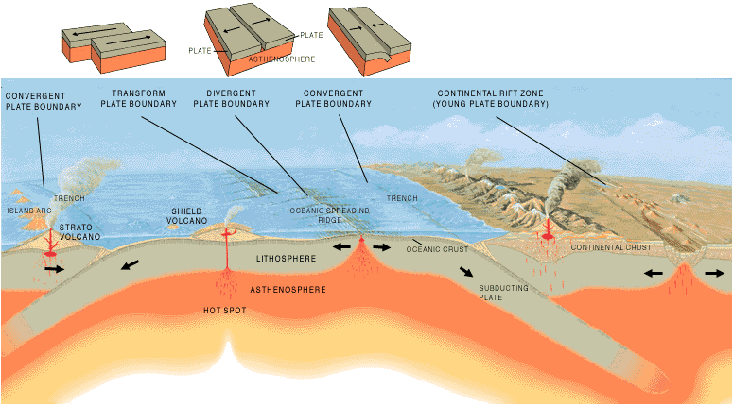
Tipos de bordes de placas

Slide 33
Movemento de placas
https://www.youtube.com/watch?v=UR_IE7bVl90

Slide 34
Páx 17: 15, 17
Páx 18: 18, 25, 28, 30
Páx 19: 32, 33

